Slide 1
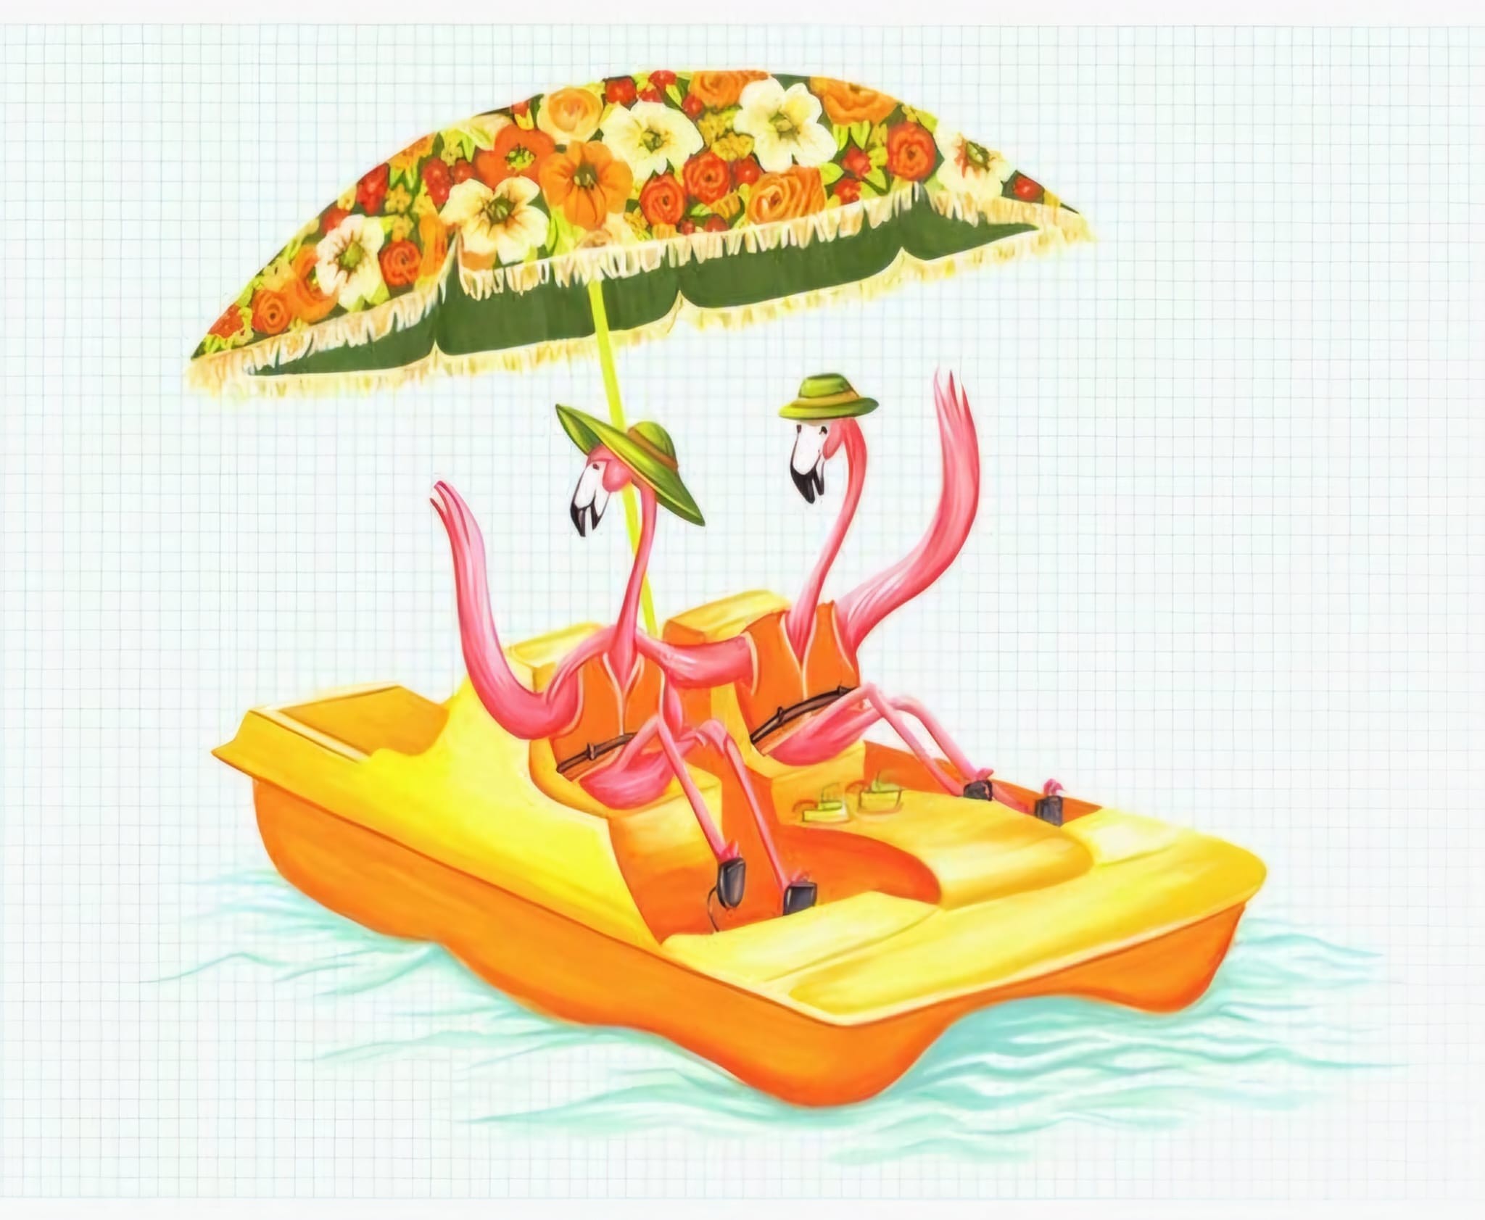
Les sorties
Mardi 09/07,
Sherwood Parc
Jeudi 11/07,
Mer de sable
Mardi 16/07,
journée en Forêt
Mercredi 17/07,
Base de loisirs de St Leu D’Esserent
Jeudi 25/07,
Parc Astérix

